Slide 1
មេរៀនរំឭកទី១៣ ព្យញ្ជនៈ យ៉ រ៉ វ៉ ផ្សំស្រៈ
ភាសាខ្មែរ ថ្នាក់ទី២

Slide 2
រំឭក
ង៉ាំ
ង៉ែង៉រ
រញ៉េះរញ៉ោះ
មម៉េះមម៉ោះ

Slide 3
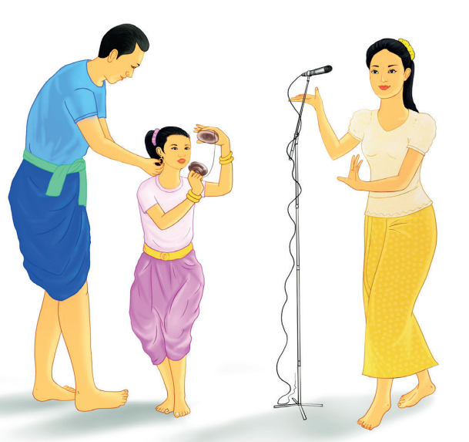
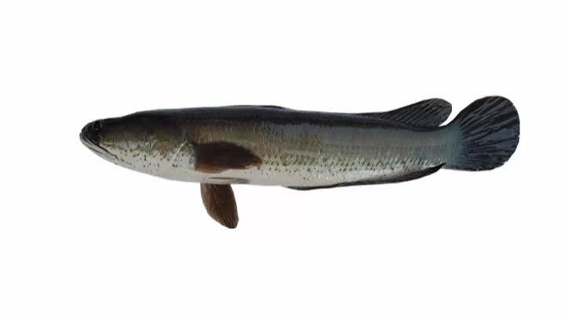
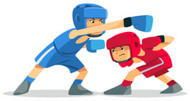
អាយ៉ៃ (យ៉ៃ)
រ៉ស់
វ៉ៃ
យ៉
រ៉
វ៉

Slide 4
ល្បែងញែកសូរ
យ៉ះ
យះ
វ៉ាំ
វាំ
យ៉ៅ
យៅ
រ៉ោះ
រោះ

Slide 5
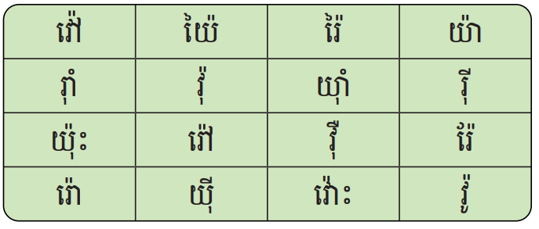
ការអានព្យាង្គ

Slide 6
ការអានពាក្យ

Slide 7
តវ៉ា
រ៉ែរ៉
នារីរាំឆៃយ៉ាំ។
នារី/រាំ/ឆៃយ៉ាំ។

Slide 8
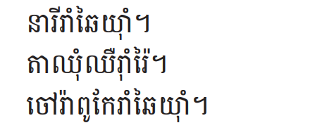
ការអានល្បះ

Slide 9
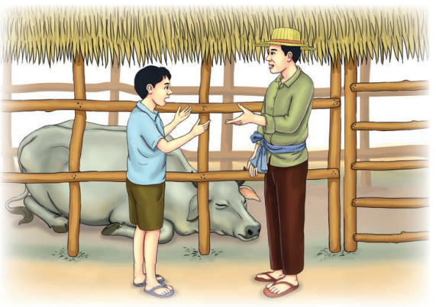
ការអានអត្ថបទខ្លី

Slide 10
ការសរសេរពាក្យ
រយ៉ីរយ៉ៃ
ឆៃយ៉ាំ
រ៉ាំរ៉ៃ
តវ៉ា
រ៉ែរ៉
ខោរយ៉ីរយ៉ៃ

